Slide 1
SISTEMA DE PROCESAMIENTO
ETN-902 ETN-1034
INGENIERIA ELECTRONICA 2022
Nombres y diapositivas:
Ajnota Cahuaya Limber (44-57)
Gonzales Estrada Kevin Rodrigo (5-16)
Gómez Orellana Karel Walter (37-43 y 58-65)
Ticona Llusco Guido (66-78)
Salinas Velez Bruno Fabrizio (17-36)

Slide 2
LISTA DE VIDEOS PROPUESTOS
Videos explicativos por unidad
Video explicativo de la función de la unidad de Alimentación (Rodrigo)
Video explicativo de la función de la unidad de Procesamiento (Rodrigo)
Video explicativo de la función de la unidad de Ensamblaje (Limber)
Video explicativo de la función de la unidad de Selección (Limber)
Video explicativo de la función de la unidad de Transporte (Guido)
Video de descripción del funcionamiento de sensores. (Ya realizado)
Video de descripción del funcionamiento de actuadores. (Ya realizado)
Videos explicativos para el diagnóstico de los actuadores y sensores
Video explicativo de la puesta en operación de la unidad de Alimentación (Guido)
Video explicativo de la puesta en operación de la unidad de Procesamiento (Karel)
Video explicativo de la puesta en operación de la unidad de Ensamblaje (Karel)
Video explicativo de la puesta en operación de la unidad de Selección (Bruno)
Video explicativo de la puesta en operación de la unidad de Transporte (Bruno)
Video tutorial de como cargar un programa al PLC (Karel)

Slide 3
Videos explicativos de la presentación Power Point
Video de inducción a la planta de procesamiento. (Rodrigo)
Video de representación de la planta de procesamiento (Bruno)
Video de instrumentación (Karel)
Video explicativo de transductores, sensores y actuadores. (Limber y Karel)
Video de adaptación de señales (Guido)
Video de implementación de técnicas de control. (Respectivo a los de ETN902 y ETN1034)

Slide 4
ÍNDICE
Introducción
  Unidades con las que cuenta con la maqueta
  Objetivo de la maqueta
Inducción
  Unidad de alimentación
  Unidad de procesamiento
  Unidad de selección
  Unidad de ensamblaje
  Unidad de transporte
Representación
Instrumentación
Transductores
  Sensores
  Actuadores
Adaptación de señales
7. Control (ETN-902,ETN-1034)
8. VA- Habilidades y Competencias
MAQUETA DE PROCESAMIENTO - ETN-902 ETN-1034 INGENIERIA ELECTRONICA 2022

Slide 5
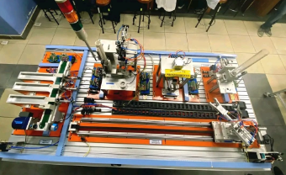
INTRODUCCIÓN
La maqueta de procesamiento consta de 5 unidades instaladas en una plataforma de entrenamiento de rieles de aleación de aluminio la cual consta de distintas unidades.
En cada estación se instala un PLC para realizar la función de control.
La tarea principal del xk-335b es la de alimentar, transferir, procesar, ensamblar y procesar distintos materiales.
U. Procesamiento
MAQUETA DE PROCESAMIENTO - ETN-902 ETN-1034 INGENIERIA ELECTRONICA 2022
U. Ensamblaje
U. Alimentación
U. Selección
U. Transporte

Slide 6
OBJETIVOS
Objetivos Generales
Adquirir capacidades y actitudes necesarias para la utilización de manera adecuada de la maqueta de procesamiento
Entender el manejo de PLC, su instalación y manera de interconexión para una configuración adecuada y posterior manejo de cada unidad.
OBJETIVO
MAQUETA DE PROCESAMIENTO - ETN-902 ETN-1034 INGENIERIA ELECTRONICA 2022
Poder identificar el sistema de control adecuado para aplicar a la maqueta (Aplicación de la asignatura).

Slide 7
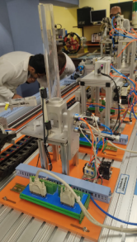
INDUCCIÓN
█ Unidad de alimentación
Características
Consta principalmente de un almacén de piezas de trabajo, dispositivos de bloqueo y dispositivos de expulsión.
Dispositivos
Almacenamiento de piezas de trabajo bien formadas.
Cilindros lineales.
Sensores fotoeléctricos.
Dispositivos de posicionamiento.,
MAQUETA DE PROCESAMIENTO - ETN-902 ETN-1034 INGENIERIA ELECTRONICA 2022
Funcionalidad
La función básica de la unidad de alimentación es: empujar automáticamente una pieza de trabajo para procesarla desde el contenedor de alimentación hasta la plataforma de material para permitir que el manipulador de la unidad de entrega recoja y lleve la pieza de trabajo a otras unidades.

Slide 8
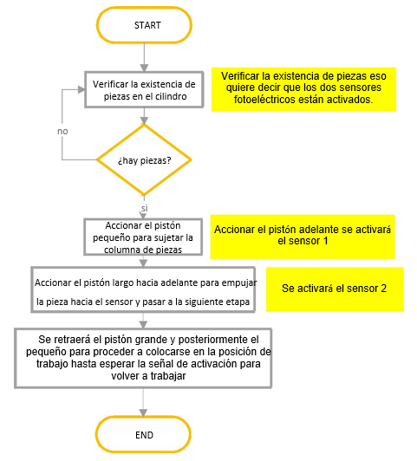
INDUCCIÓN
█ Unidad de
Alimentación
MAQUETA DE PROCESAMIENTO - ETN-902 ETN-1034 INGENIERIA ELECTRONICA 2022

Slide 9
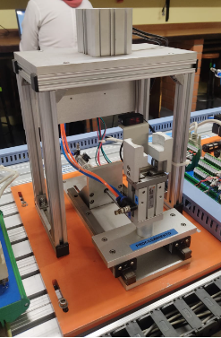
Características
Consta principalmente de dispositivos de movimiento de piezas de trabajo y dispositivos de procesamiento de piezas de trabajo.
INDUCCIÓN
█ Unidad de procesamiento
Dispositivos
Cilindros delgados
Cilindros lineales
Rieles de guía
Dispositivos de agarre de piezas de trabajo.
MAQUETA DE PROCESAMIENTO - ETN-902 ETN-1034 INGENIERIA ELECTRONICA 2022
Funcionalidad
Entregar una pieza de trabajo desde la mesa de materiales en la unidad (que ha sido entregada por el brazo robótico de la unidad de transporte) al lugar debajo del mecanismo de prensado para un prensado único. Luego, devuelva la pieza de trabajo a la mesa de materiales, esperando que el manipulador la agarre.

Slide 10
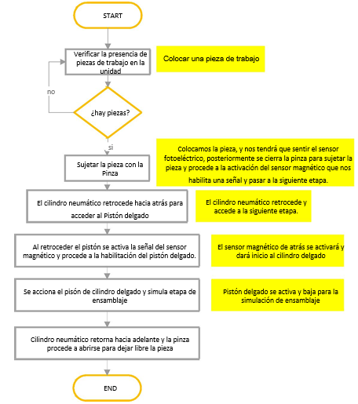
INDUCCIÓN
█ Unidad de
Procesamiento
MAQUETA DE PROCESAMIENTO - ETN-902 ETN-1034 INGENIERIA ELECTRONICA 2022

Slide 11
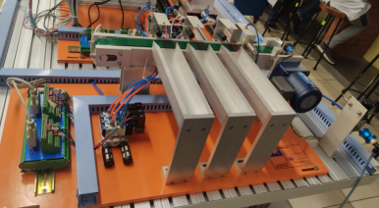
INDUCCIÓN
Características
Consta principalmente de una cinta transportadora y un dispositivo de clasificación de productos terminados.
█ Unidad de selección
Dispositivos
Cinta transportadora lineal.
Cilindro lineal.
Motor asíncrono trifásico.
Convertidor de frecuencia.
Sensor fotoeléctrico.
Sensor de fibra óptica.
MAQUETA DE PROCESAMIENTO - ETN-902 ETN-1034 INGENIERIA ELECTRONICA 2022
Funcionalidad
Clasificar una pieza de trabajo procesada y ensamblada entregada desde la unidad anterior y permitir que las piezas de trabajo sean transportadas a través de su respectivo conducto según sus características.

Slide 12
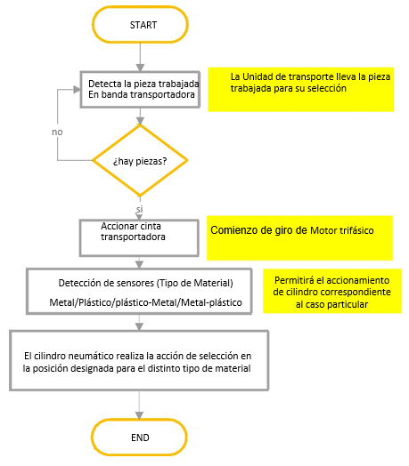
INDUCCIÓN
█ Unidad de selección
MAQUETA DE PROCESAMIENTO - ETN-902 ETN-1034 INGENIERIA ELECTRONICA 2022

Slide 13
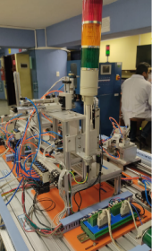
INDUCCIÓN
█ Unidad de ensamblaje
Características
La Consiste principalmente en almacenamiento de piezas de trabajo de montaje y dispositivos de transporte de piezas de trabajo.
Dispositivos
Almacenamiento de piezas de trabajo
mesas giratorias
cilindros de barra guía
dedos neumáticos
cilindros lineales
sensores fotoeléctricos.
MAQUETA DE PROCESAMIENTO - ETN-902 ETN-1034 INGENIERIA ELECTRONICA 2022
Funcionalidad
Incruste la pieza de trabajo de pequeñas columnas desde el contenedor de alimentación en la pieza de trabajo procesada.

Slide 14
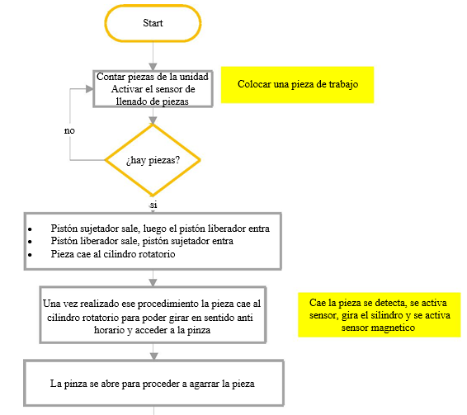
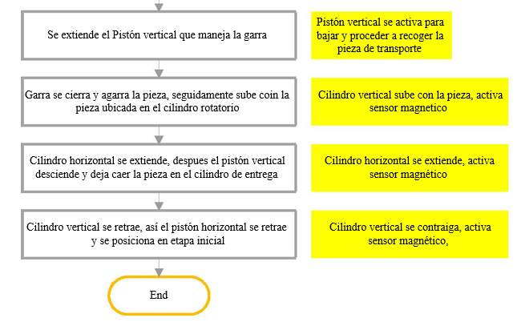
INDUCCIÓN
█ Unidad de Ensamblaje
MAQUETA DE PROCESAMIENTO - ETN-902 ETN-1034 INGENIERIA ELECTRONICA 2022

Slide 15
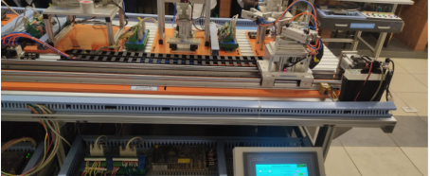
Características
La unidad de entrega consta principalmente de dispositivos de movimiento lineal y dispositivos de recogida y entrega de piezas de trabajo
INDUCCIÓN
█ Unidad de transporte
Dispositivos
Motores de accionamiento
cilindros delgados
mesas basculantes neumáticas
cilindros de doble barra guía
dedos neumáticos
finales de carrera
interruptores magnéticos.
MAQUETA DE PROCESAMIENTO - ETN-902 ETN-1034 INGENIERIA ELECTRONICA 2022
Funcionalidad
Puede realizar el posicionamiento preciso de la mesa de materiales en una unidad designada. Tome una pieza de trabajo y llevarla a un lugar determinado y déjela caer..

Slide 16

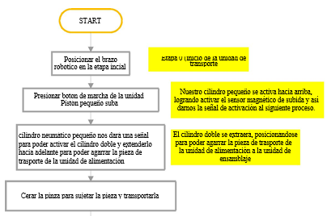
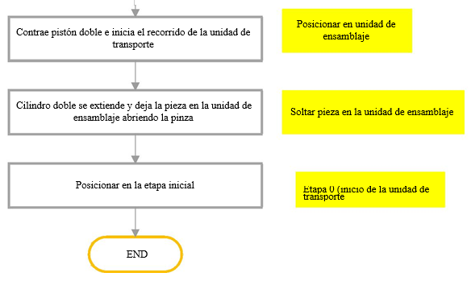
INDUCCIÓN
█ Unidad de transporte
MAQUETA DE PROCESAMIENTO - ETN-902 ETN-1034 INGENIERIA ELECTRONICA 2022

Slide 17
Unidad de alimentación
Unidad de Procesamiento
Unidad de ensamblaje
Diagramas
P&ID
Unidad de selección
Unidad de transporte
Representación
Diagramas de Flujo
Puesta en operación
Simbolos de representación
ISA 5.1-1984(E1992)
Programación del PLC
Dibujos de representación

Slide 18
ISA 5.1-1984 (r1992)
Para designar y representar los instrumentos de medición y control se emplean normas muy variadas que a veces varían de industria en industria. La necesidad universal de una normalización en este campo. Varias sociedades han dirigido sus esfuerzos en este sentido, y entre ellas se encuentran, como más importantes, la ISA (Instrument Society of America) de la Sociedad de Instrumentos de Estados Unidos y la DIN alemana, cuyas normas tienen por objeto establecer sistemas de designación (código y símbolos) de aplicación a las industrias químicas, petroquímicas, aire acondicionado, etc.
Esta Representación nos ayudará a comprender el funcionamiento de la planta del sistema mecatrónica XK-335B, explicado anteriormente.
La normalización para designar y representar los instrumentos de medición y control que se utilizara en el laboratorio es la ISA 5.1-1984(r1992)
La representación también será utilizada como una herramienta para las asignaturas de ETN-902 y ETN-1034, identificando las características de sensores y actuadores, para un correcto control de los mismos.

Slide 19
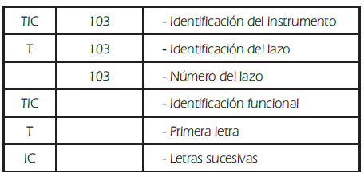
Resumen norma ISA 5.1-1984 (r1992)
Si un bucle dado tiene más de un instrumento con la misma identificación funcional, es preferible añadir un sufijo.
Un instrumento que realiza dos o más funciones puede designarse por todas sus funcione
El número de letras funcionales para un instrumento debe ser mínimo, no excediendo de cuatro.
La numeración de bucles puede ser paralela o serie.
Ejemplo explicar.
Cada instrumento debe identificarse con un código alfanumérico o número de tag (tag number) que contenga el número de identificación del lazo
Notes:
La numeración paralela inicia una secuencia numérica para cada nueva primera letra. La numeración serie identifica los bucles de instrumentos de un proyecto o secciones de un proyecto con una secuencia única de números, sin tener en cuenta la primera letra del bucle

Slide 20
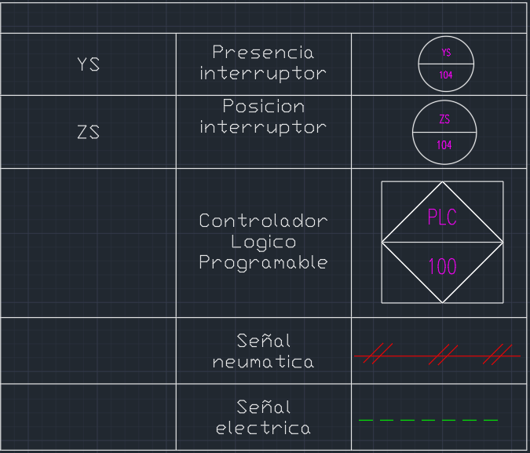
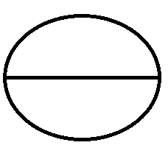

Símbolos, códigos y dibujos representación para la representación de la planta
Los símbolos empleados en los planos y dibujos de representación de instrumentos que se utilizan en la representación del proceso de ensamblaje:
Ubicación primaria, accesible normalmente al operador
Instrumento discreto
Ubicación primaria, accesible normalmente al operador
Controlador Lógico programable PLC

Slide 21
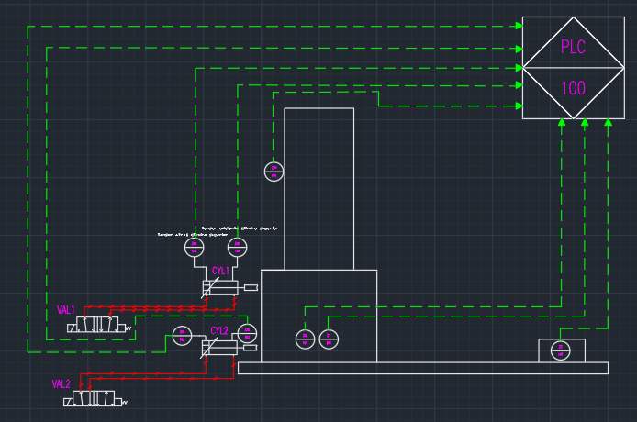
Diagramas P&ID: Unidad de Alimentación

Slide 22
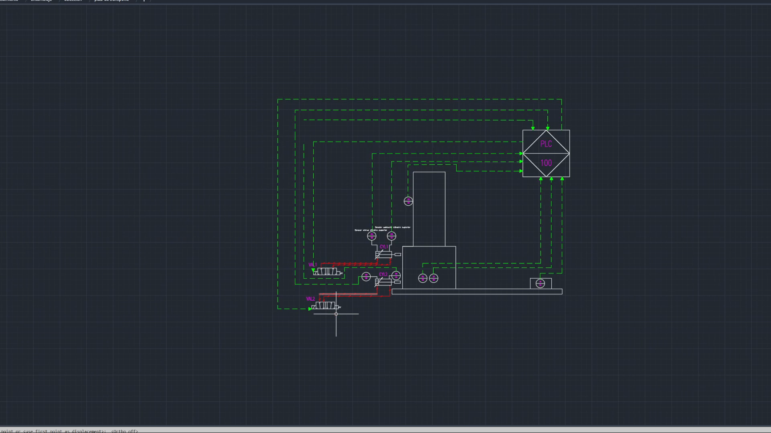
Diagramas P&ID: Unidad de Alimentación Video

Slide 23
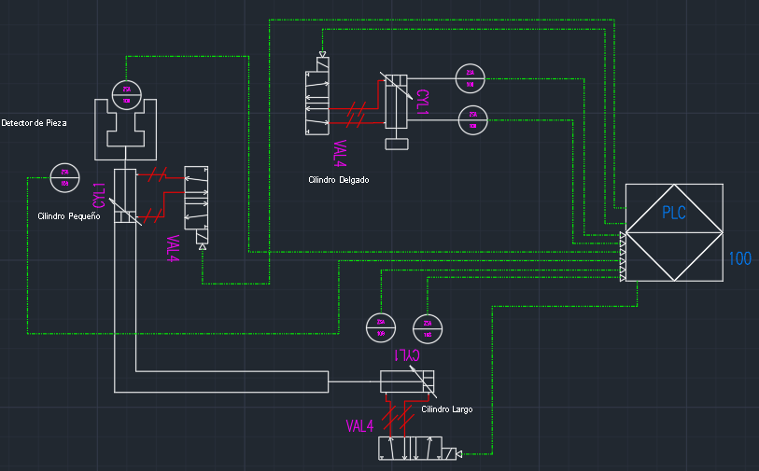
Diagramas P&ID: Unidad de Procesamiento

Slide 24
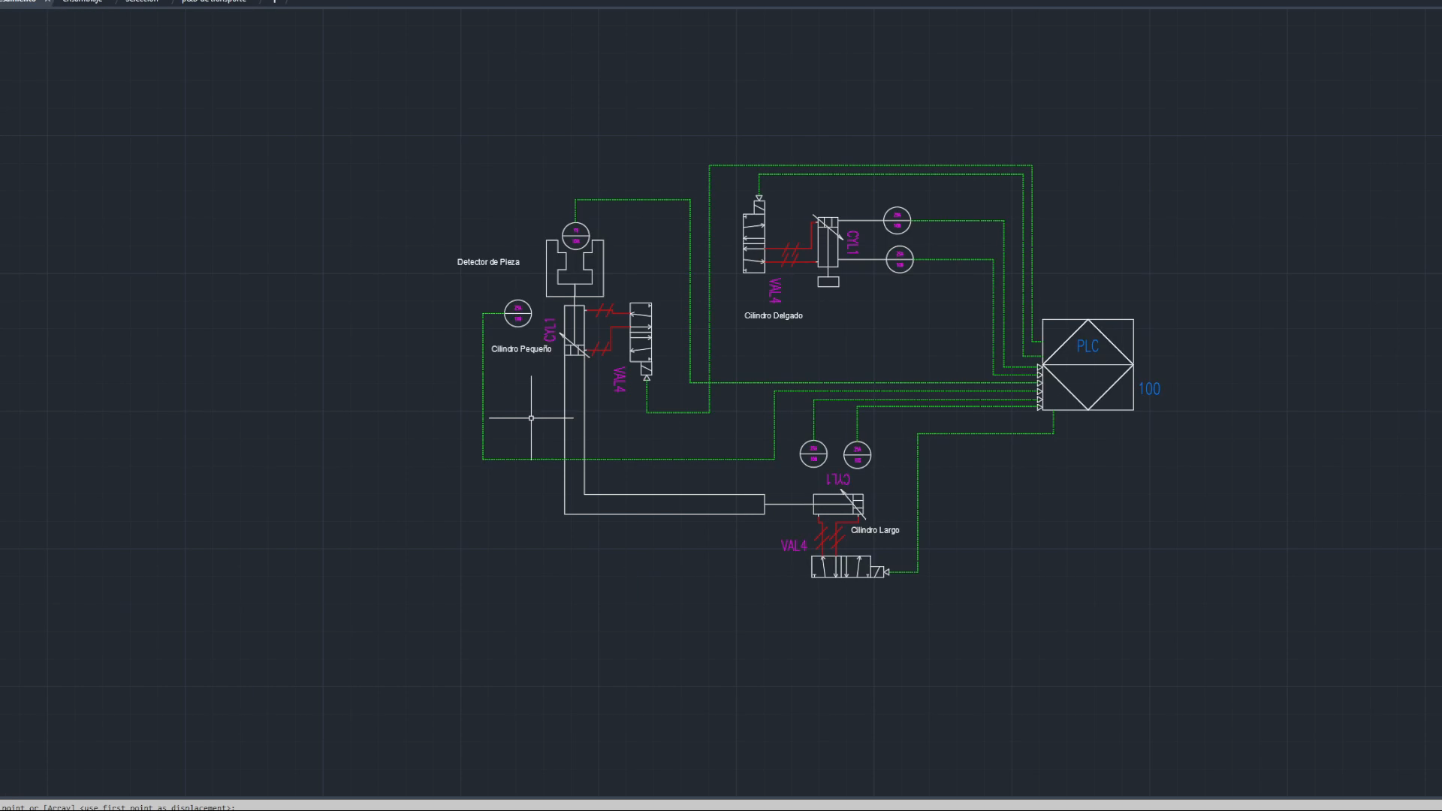
Diagramas P&ID: Unidad de Procesamiento Video

Slide 25
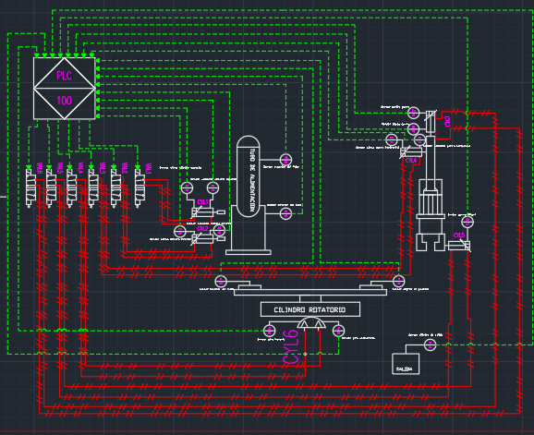
Diagramas P&ID: Unidad de Ensamblaje

Slide 26
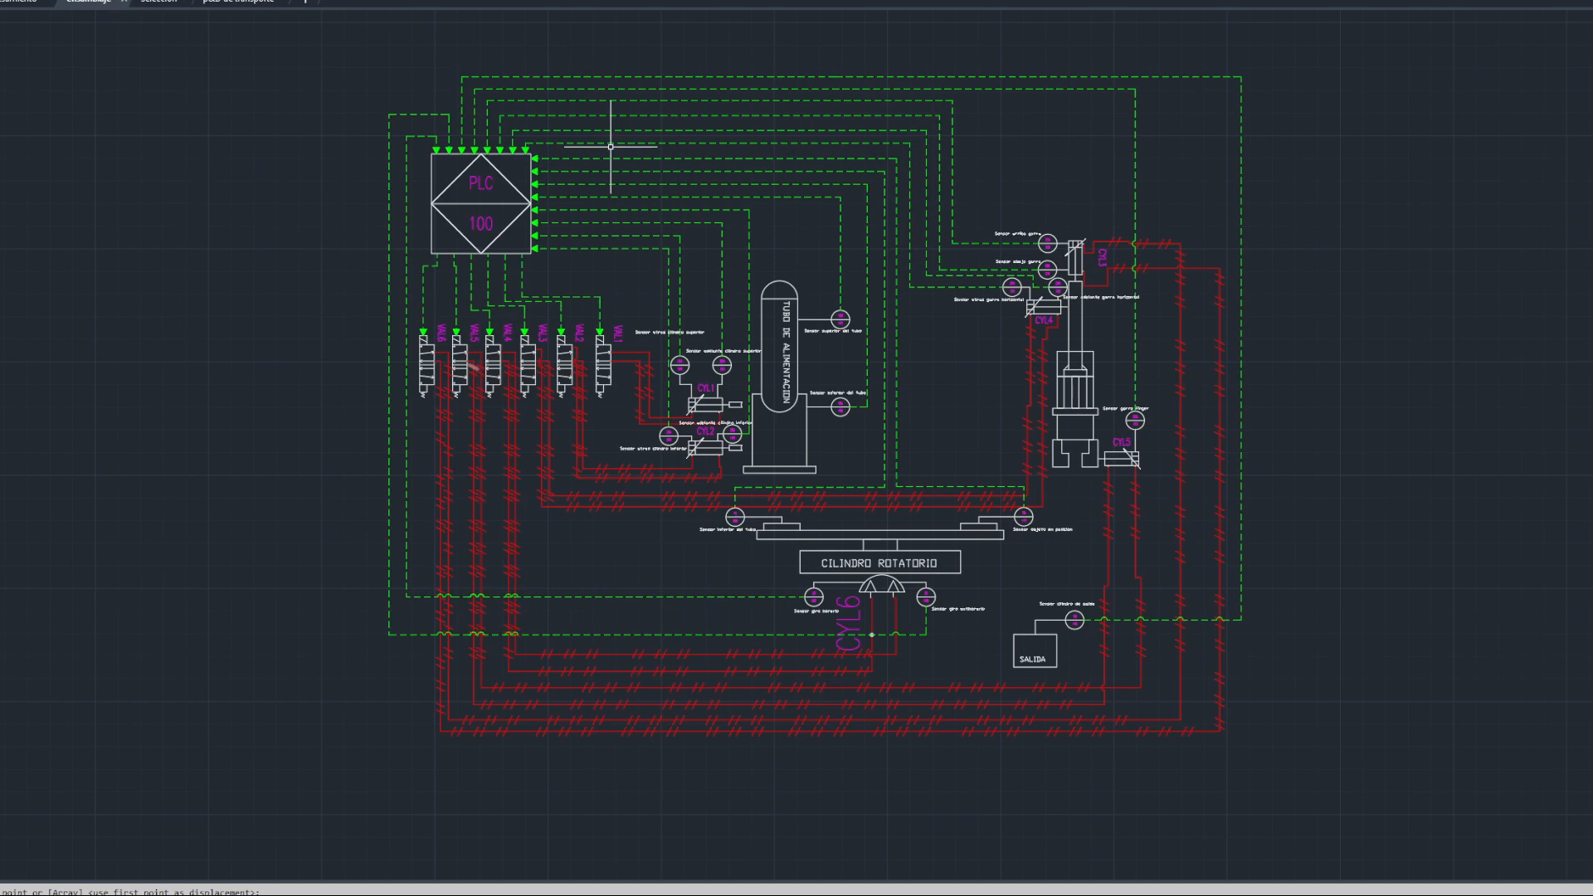
Diagramas P&ID: Unidad de Ensamblaje Video

Slide 27
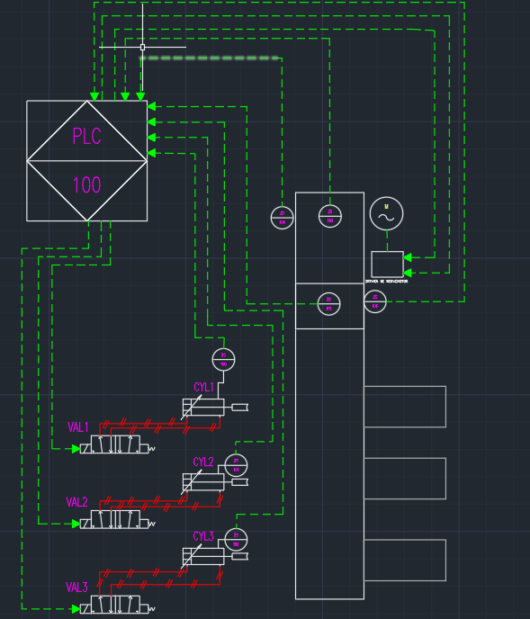
Diagramas P&ID: Unidad de Selección

Slide 28
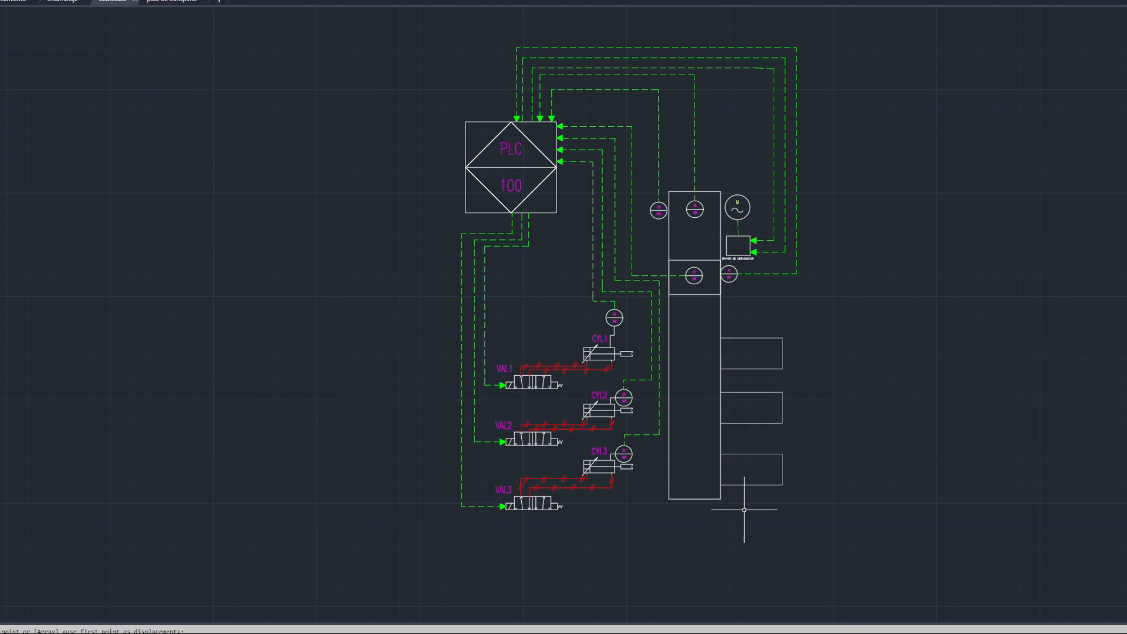
Diagramas P&ID: Unidad de Selección Video

Slide 29
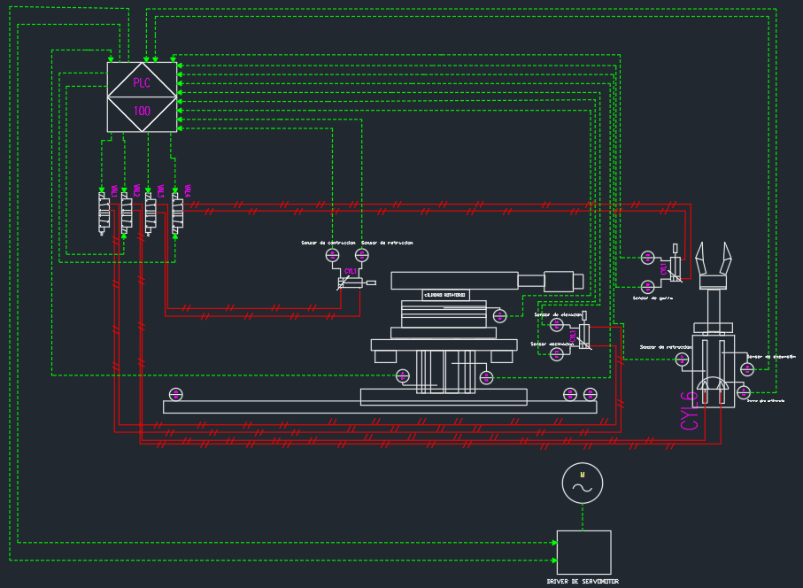
Diagramas P&ID: Unidad de Transporte

Slide 30
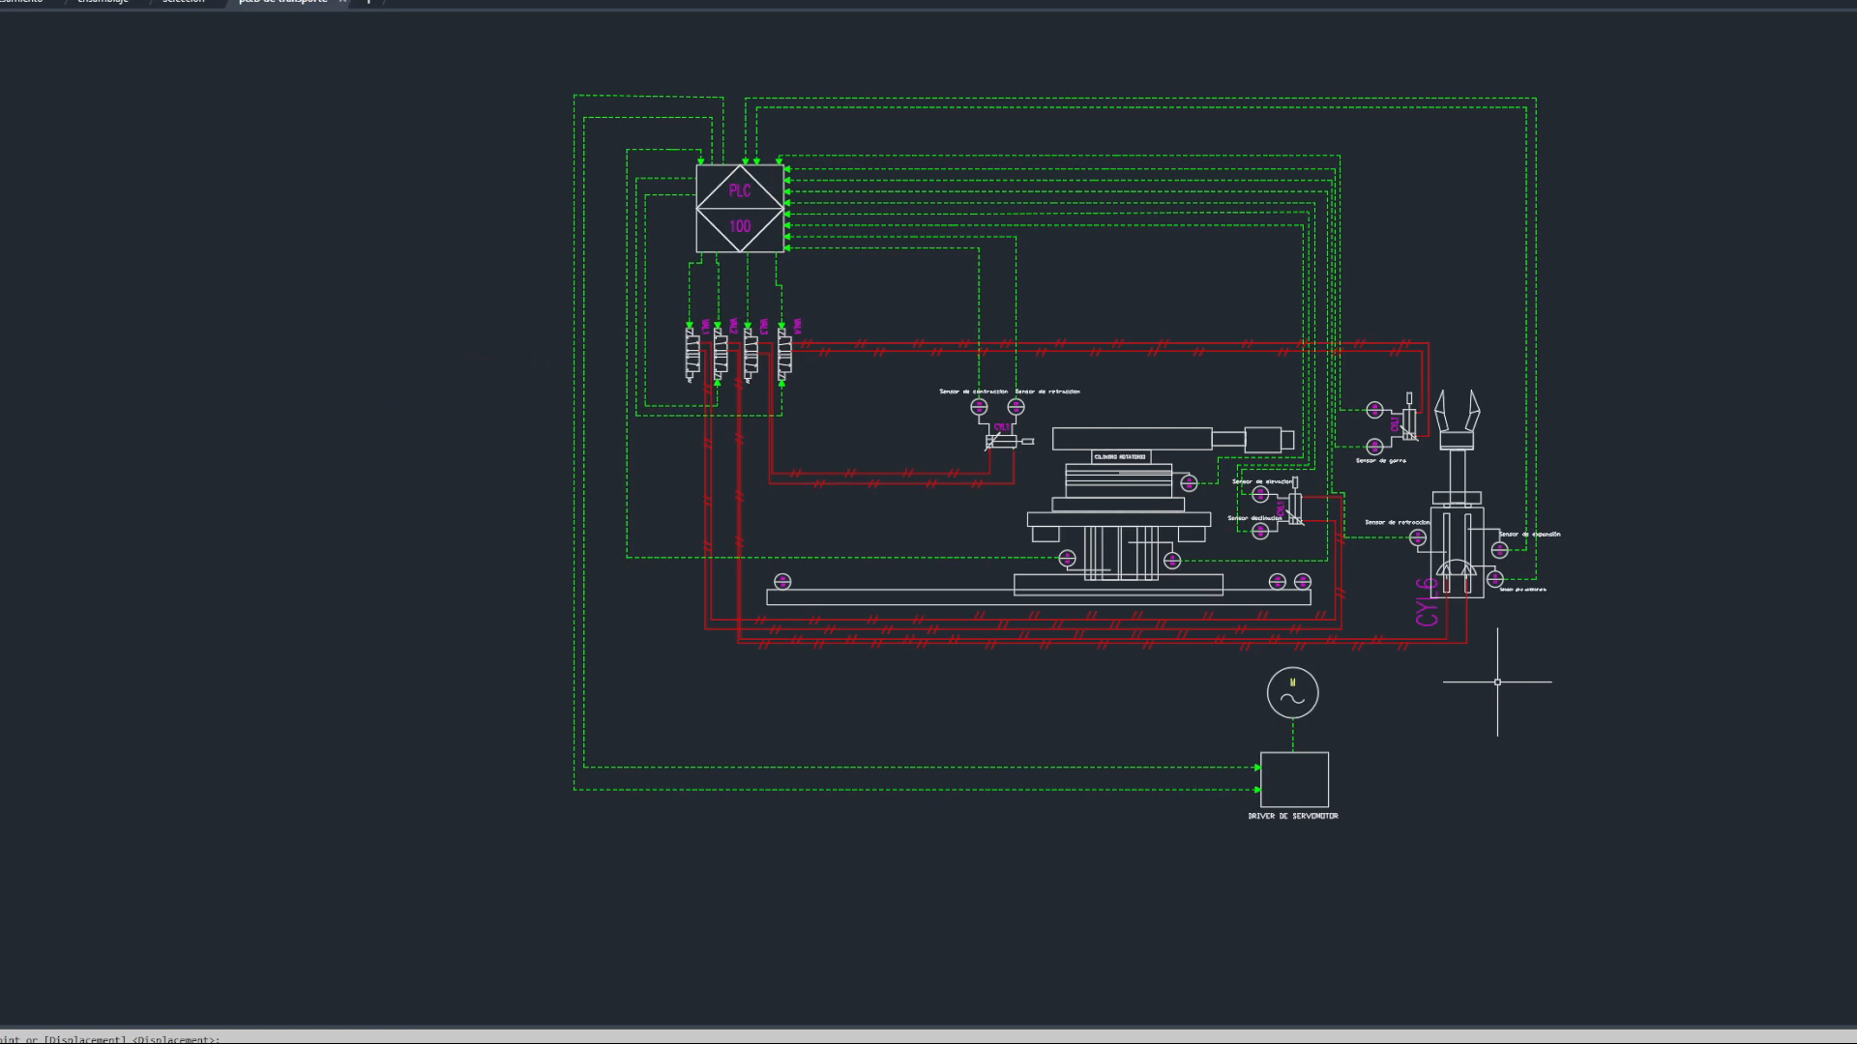
Diagramas P&ID: Unidad de Transporte Video

Slide 31
Puesta en operación
La puesta en operación, está enfocado a los programas de diagnóstico de actuadores y sensores que se pueden cargar al PLC.
Esta secuencia está desarrollada en lenguaje LADDER
Alimentación de la planta de ensamblaje
Unidad de Transporte
Puesta en
Operación
Unidad de Almientación
Unidad de Selección
Unidad de Procesamiento
Unidad de Ensamblaje

Slide 32
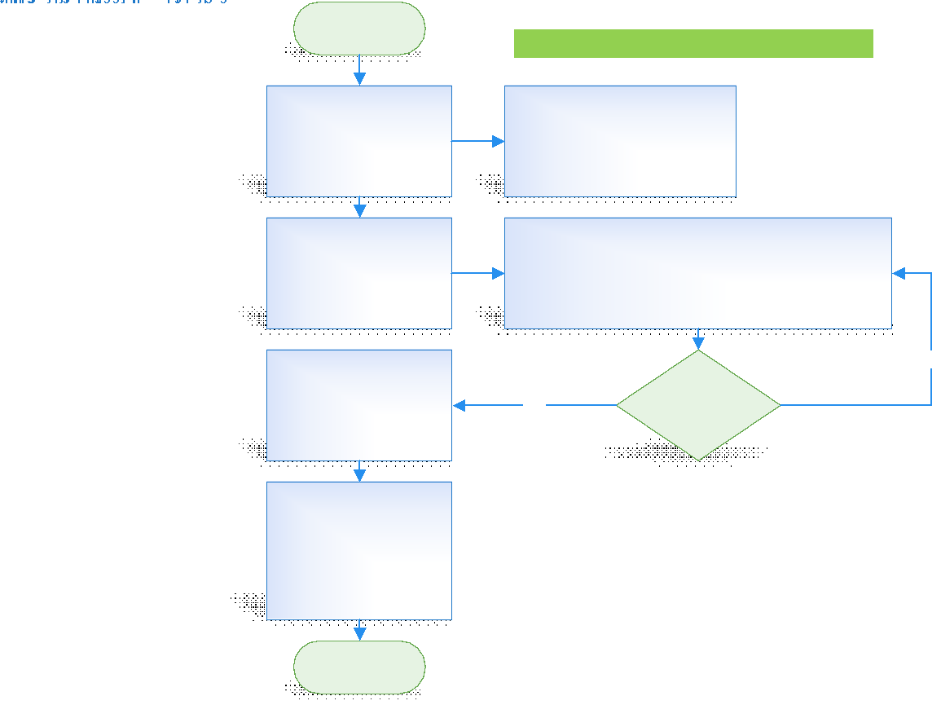
Puesta en operación: Alimentación de la planta de ensamblaje

Slide 33
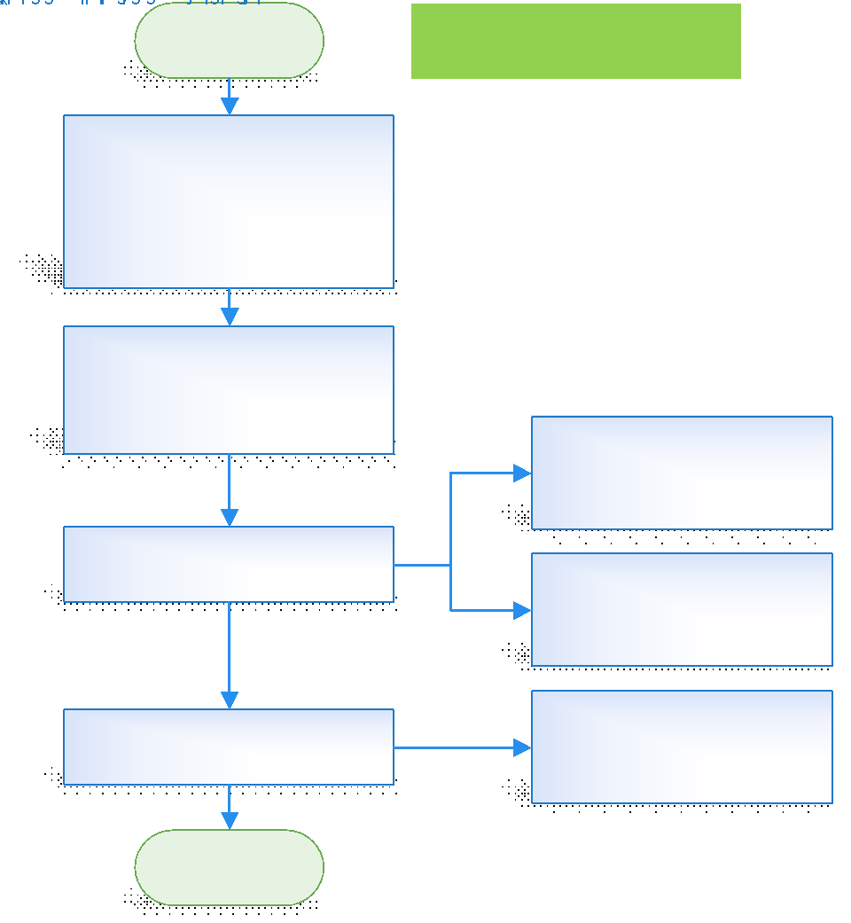
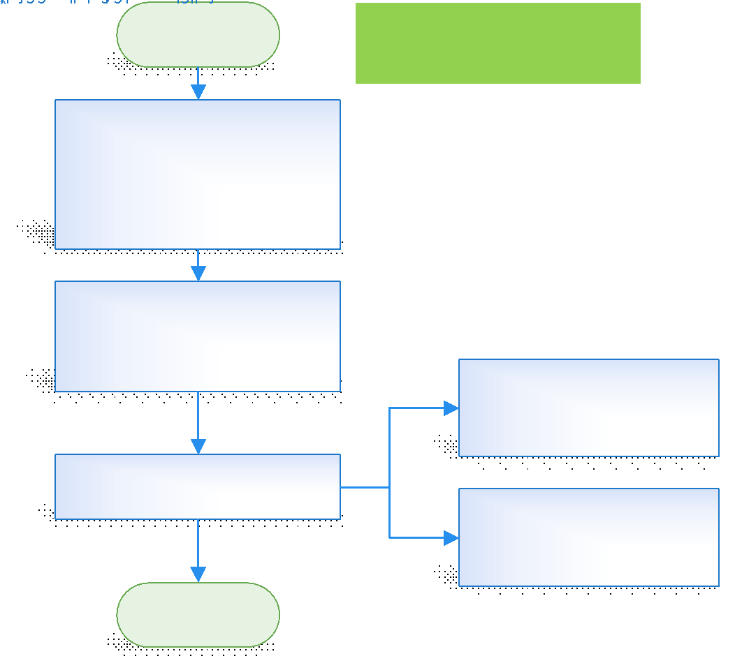
Puesta en operación
Unidad de Procesamiento
Unidad de Alimentación

Slide 34
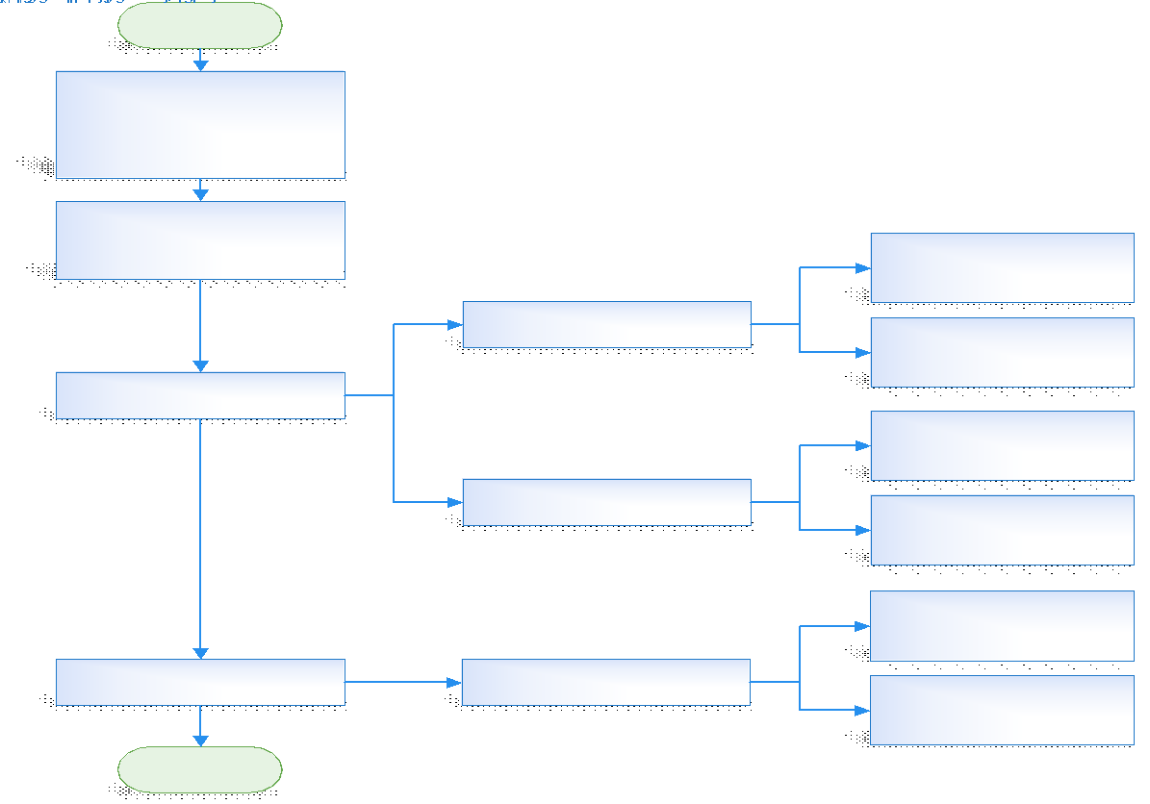
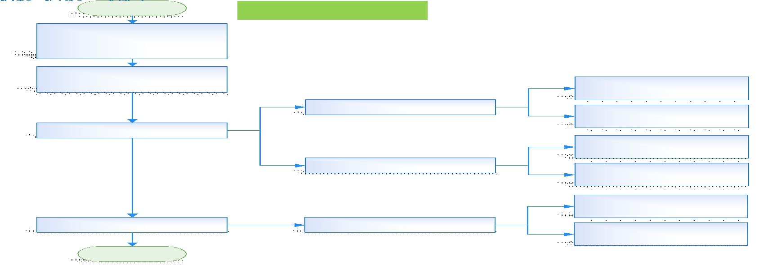
Puesta en operación: Unidad de Ensamblaje
A
A

Slide 35
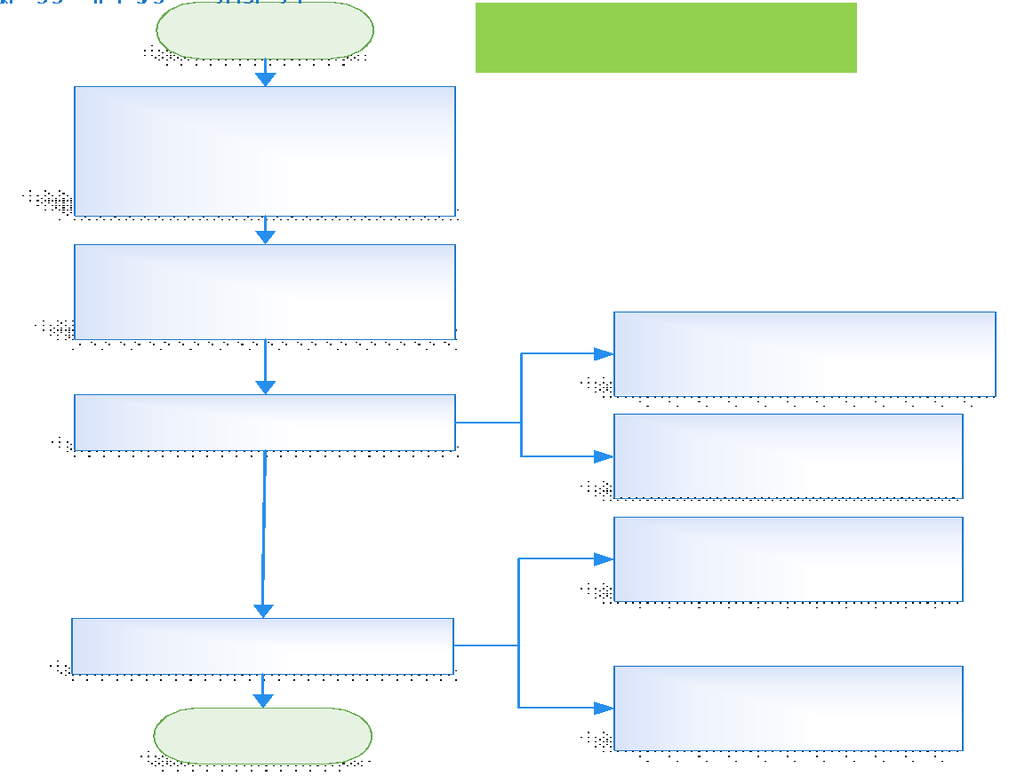
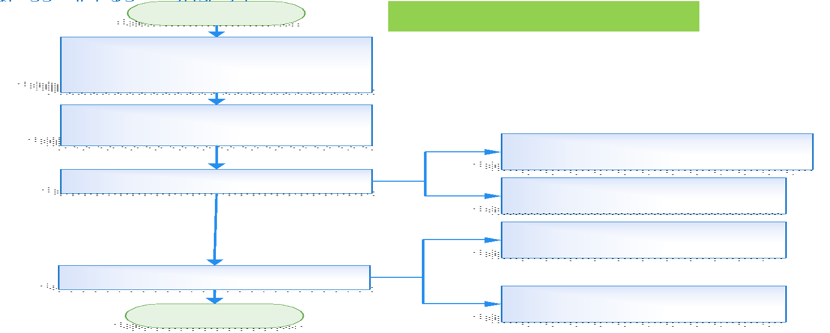
Puesta en operación: Unidad de Selección
B
B

Slide 36
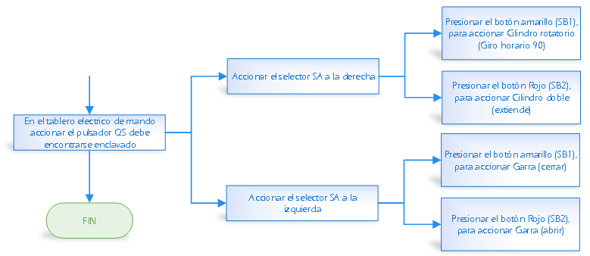
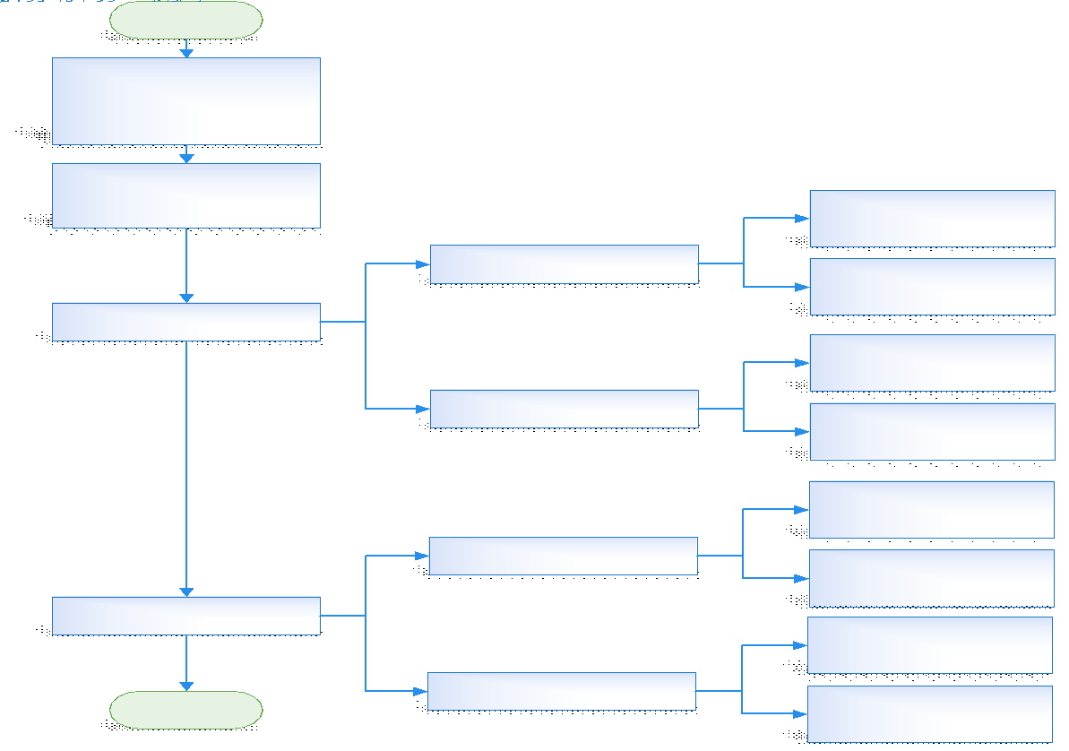
Puesta en operación: Unidad de Transporte
C
C

Slide 37
INSTRUMENTACION
Instrumentación
Propio
proceso
Medida
Multimetro
Indicado-res
Medición
Oscilosco-pio

Slide 38
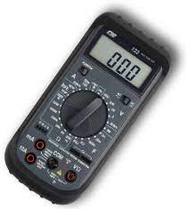
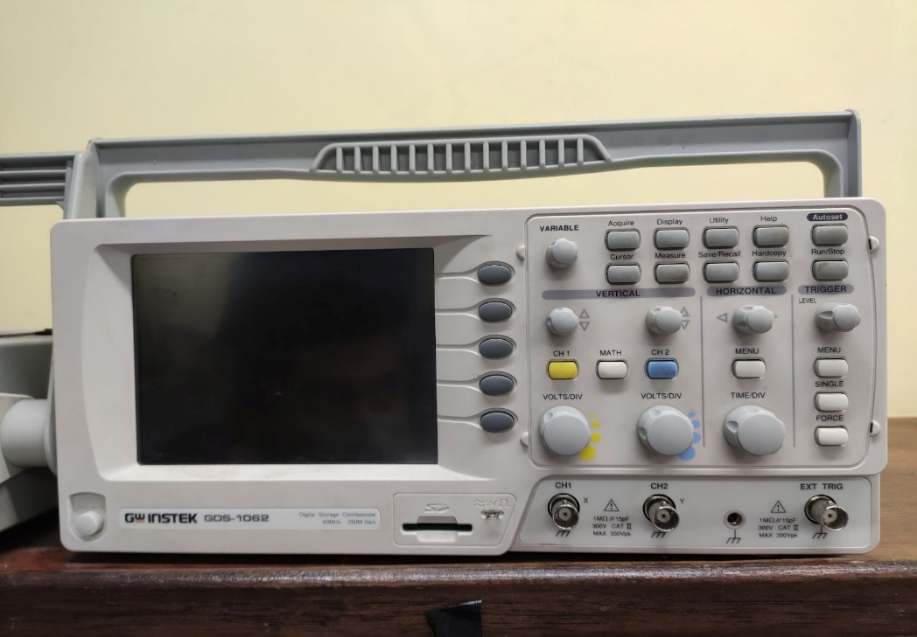
Instrumentos de medida
Los instrumentos de medición a utilizar son principalmente dos:
  Osciloscopio
  Multímetro o tester
Utilizado fundamentalmente la etapa de diagnostico
Instrumentos de medición
Utilizado en diagnostico también
Utilizado para conocer respuesta temporal de sensores
Utilizado para adquisición de datos necesarios para un, posterior, control
Notes:
Esta diapositiva pretende mostrar los dos instrumentos de medición principales en ser usados. También indicar brevemente para que se utilizaron o en que etapa.

Slide 39
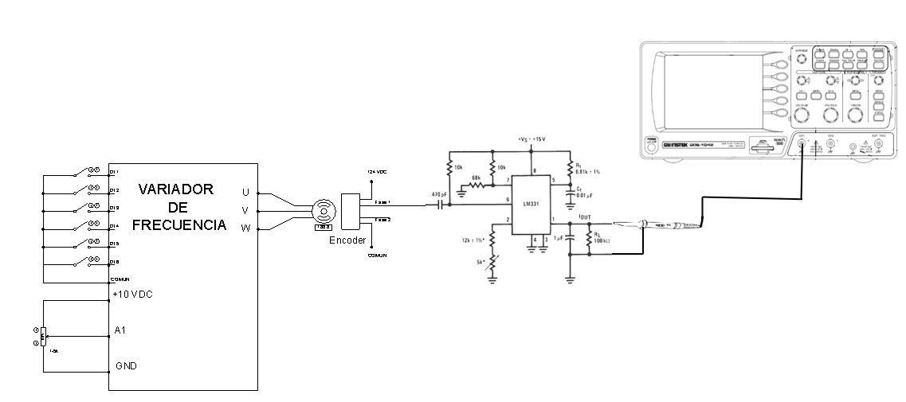
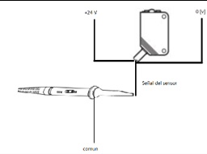
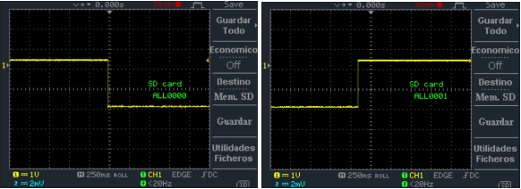
Instrumentos de medida - Osciloscopio
El osciloscopio se uso para comprobar la respuesta de cada sensor (switches) y para hallar un función de transferencia con datos experimentales.
En todos los sensores: son todos a tres hilos, dos de alimentación (todos a 24 V DC) y un hilo de señal.
Nota: Esquema únicamente de ejemplificación conceptual
Con la sonda se “lee” el hilo de señal del sensor.
GND del sensor se conecta al común (común entre sensores y el PLC, que se encuentra en todos los casos etiquetado como 1M, 2M, …)
Ejemplo de medición
realizada

Slide 40
Instrumentos de medida - Multímetro
Se uso para comprobar las conexiones que existen entre sensores y actuadores al PLC. Esto mediante comprobaciones de continuidad
Se utilizo principalmente para comprobar el estado de las regletas de conexiones, en concreto de cada una de sus borneras
Pero, se opto por realizar un cambio a un borne en mejores condiciones. Esto se vio conveniente al ser pocos bornes defectuosos. (en el proceso se encontraron 3).
En caso de encontrar una bornera con conexión defectuosa se puede realizar un cambio de toda la regleta.
Notes:
Esta diapositiva pretende mostrar al multímetro utilizado y en el caso particular para el cual fue usado. Tambien se quiere dar a entender el motivo por el cual se decidio solamente realizar cambios de conexiones a borneras que si esten operativas, se opto mas por ello debido a que fueron pocos los bornes defectuosos (en concreto fueron 3).

Slide 41
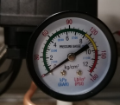
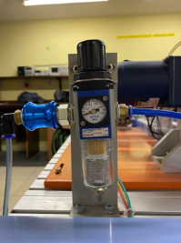
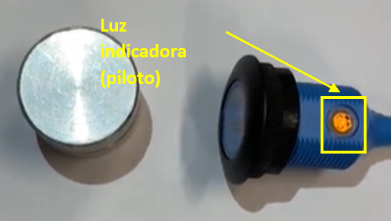
Instrumentos del propio proceso
Se tienen dos tipos de instrumentos en el propio proceso
  Indicadores visuales
  Medición de presión
Medición de presión
Útil para monitorizar la presión de funcionamiento del proceso.
Instrumentos del propio proceso
Manómetros
Observación de estados (0 o 1)
Útil para conocer el estado de actuadores o cilindros
Notes:
Esta diapositive pretende mostrar los dos tipo de intrumentos identificados en la planta. Tambien indicar brevemente cual es el la finalidad de cada uno de estos tipos de instrumentos identificados.

Slide 42
Instrumentos del propio proceso – Manómetros
Hay dos manómetros en el proceso.
  Uno en el compresor
  Uno en el filtro para la distribución del aire comprimido a los actuadores.
Se puede monitorizar la presión de funcionamiento con ambos manómetros
La presión máxima recomendada para sistemas neumáticos es 8 Bar
A esta presión existían fugas en las uniones de las mangueras del sistema neumático
Manómetro del compresor
Manómetro del filtro
Esta carencia se subsano con cambio de teflón (ya se encontraba en mal estado) en las uniones
Se encontró, empíricamente, que el sistema puede operar con presiones mayores a 4 Bar, y para evitar el desgaste de los equipos, monitorizar que las presiones no lleguen al máximo
Notes:
La diapositiva intenta mostrar el uso que se le da a los manómetros, que es la de monitorizar la presión a la que estaría funcionando el Sistema neumático de la maqueta. También, se intenta mostrar las presiones mínimas a las que se encontró que la maqueta opera correctamente (4 Bar) y que no se debería alcanzar las presiones máximas para evitar un desgaste innecesario del equipo.

Slide 43
Instrumentos del propio proceso – Indicadores visuales
Los indicadores visuales están en cada sensor (switch) que esta en el proceso.
Los indicadores visuales permiten conocer el estado (0 o 1) de distintas variables.
Cilindros neumáticos retraídos o extendidos
Cilindros neumáticos rotatorios: giro horario o antihorario
Entre las variables que nos permiten conocer están
Presencia de cualquier objeto frente al sensor
Presencia objetos metálicos frente al sensor

Slide 44
Solenoide simple
Electroválvula
4V110-06
TRANSDUCTORES
SISTEMA DE PROCESAMIENTO - ETN-902 ETN-1034 INGENIERIA ELECTRONICA 2022
Electroválvula
4V120-06
5/2 (5 vias y
2 posiciones )
Solenoide doble

Slide 45
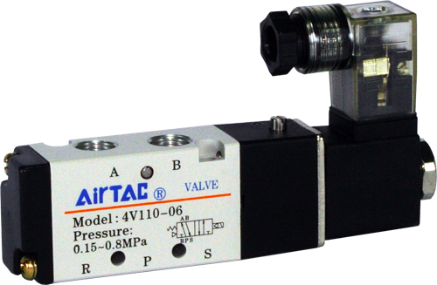
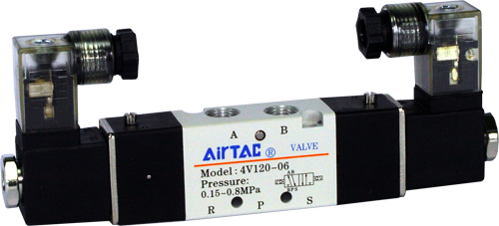
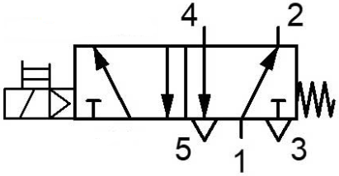
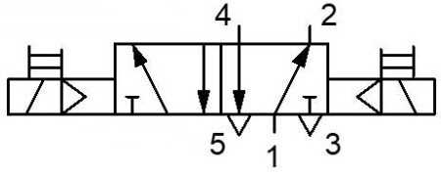
TRANSDUCTORES
Electroválvula 4V110-06
(solenoide simple)
Electroválvula 4V120-06
(solenoide doble)
SISTEMA DE PROCESAMIENTO - ETN-902 ETN-1034 INGENIERIA ELECTRONICA 2022
(5/2=5vias y 2 posiciones)
(5/2=5vias y 2 posiciones)
Descripción y funcionamiento
Las electroválvulas son dispositivos que responden a pulsos eléctricos. Gracias a la corriente que circula a través del solenoide es posible cambiar la posición de la válvula controlando la dirección del fluido.
Al circular la corriente por el solenoide, genera un campo magnético que atrae el núcleo móvil y al finalizar el efecto del campo magnético, el núcleo no retorna a menos que el segundo solenoide se active.

Slide 46
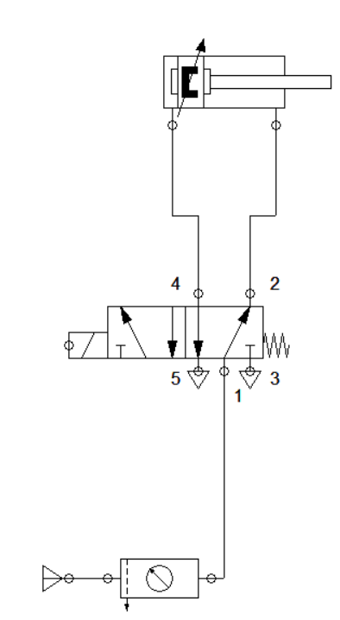
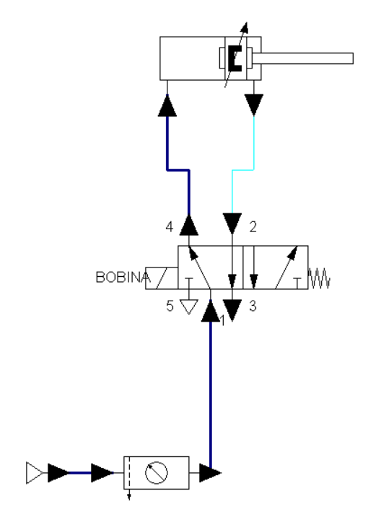
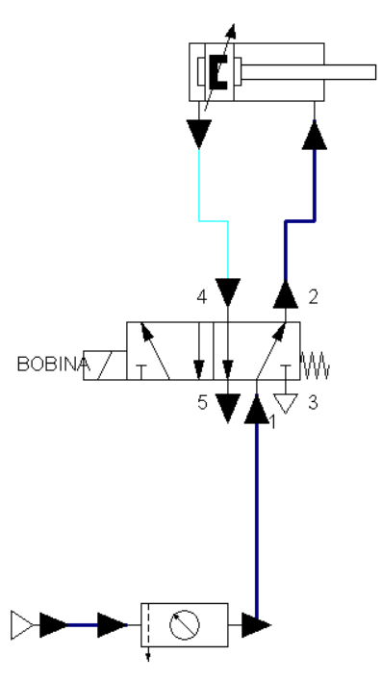
TRANSDUCTORES
Electroválvula 4V110-06 (5/2=5vias y 2 posiciones)
El esquema de conexión con un cilindro neumático, y en general con cualquier actuador es como en el esquema siguiente:
La activación es por medio de una bobina solenoide que mueve la válvula de su posición de reposo, esta segunda posición cambia el sentido de circulación del aire comprimido obligando al vástago a desplegarse:
El retroceso es cuando la bobina solenoide deja de alimentarse el muelle devolverá la válvula a su posición de reposo. En esta posición el sentido de circulación del aire comprimido volverá a cambiar, obligando al vástago a replegarse:
SISTEMA DE PROCESAMIENTO - ETN-902 ETN-1034 INGENIERIA ELECTRONICA 2022

Slide 47
OMROM
E3Z-LS61
D-C73
OMROM
E3X-NA11
(Fibra óptica)
Magnético
Fotoeléctrico
SICK MHT15 (REFLEX)
SENSORES
SISTEMA DE PROCESAMIENTO - ETN-902 ETN-1034 INGENIERIA ELECTRONICA 2022
Encoder Incremental
Final de Carrera
Proximidad Inductivo
V-156-1C25
LM18-3008NA
TL-08NK

Slide 48



SENSORES
Sensor magnético D-C73
Respuesta temporal
SISTEMA DE PROCESAMIENTO - ETN-902 ETN-1034 INGENIERIA ELECTRONICA 2022
Descripción y funcionamiento
Funcionan mediante la presencia de un campo magnético externo proveniente de un imán permanente, pueden ser sensibles a solamente un polo o a los dos polos del imán.

Slide 49
SENSORES
Tareas que realiza el sensor
█Unidad de Transporte |  | █Unidad de Selección |  | █Unidad de Alimentación |  | █Unidad de Procesamiento |  | █Unidad de Ensamblaje
Cantidad | 6 | Cantidad | 3 | Cantidad | 4 | Cantidad | 5 | Cantidad | 9
2 Detectar la posición la pinza neumática de estilo angular. 2 Detecta la posición de los vástagos de cilindro doble. 2 Detecta la posición del cilindro rotatoria. |  | Detectan si los vástagos de los tres cilindros están extendidos. |  | Detectan la posición de los vástagos, 2 en el cilindro pequeño y 2 en el cilindro largo. |  | 2 Detectan la posición de los vástago del cilindro largo. 2 Detectan la posición de los vástago del cilindro delgado. 1 Detecta si la pinza paralela se encuentra accionada. |  | 4 Detectan la posición de los vástagos del 2 cilindros pequeños. 4 Detectan la posición de los vástagos del 2 cilindros largos, uno vertical y el otro horizontal. 1 Detecta si la pinza paralela se encuentra accionada.
SISTEMA DE PROCESAMIENTO - ETN-902 ETN-1034 INGENIERIA ELECTRONICA 2022

Slide 50




SENSORES
Sensores Fotoeléctrico
Descripción y funcionamiento
Un sensor fotoeléctrico es un dispositivo electrónico que responde al cambio en la intensidad de la luz. Estos sensores requiere de un componente emisor que genera la luz, y componente receptor que “ve” la luz generada por el emisor.
SISTEMA DE PROCESAMIENTO - ETN-902 ETN-1034 INGENIERIA ELECTRONICA 2022
OMROM E3Z-LS61
(reflex)
SICK MHT15
(reflex)
OMROM E3X-NA11 (fibra óptica)

Slide 51

SENSORES
Sensores Fotoeléctrico (reflex)
Cuando la luz es reflejada por un reflector especial cuya particularidad es que devuelve la luz en el mismo ángulo que la recibe
Fibra óptica El emisor y receptor están inter-constituidos en una caja que puede estar a varios metros del objeto a censar. La mayor ventaja de estos sensores es el pequeño volumen o espacio ocupado en el área de detección
SISTEMA DE PROCESAMIENTO - ETN-902 ETN-1034 INGENIERIA ELECTRONICA 2022
VENTAJAS | DESVENTAJAS
Distancia de detección moderada. Más económico que el Sistema Barrera, ya que le cableado es más sencillo. Fácil instalación. | Menor alcance de detección que el sistema barrera Es capaz de detectar reflejos indeseables de objetos brillantes.

Slide 52
SENSORES
Tareas que realiza el sensor
SICK MHT15 (reflex)
█Unidad de Selección |  | █Unidad de Alimentación
Cantidad | 1 | Cantidad | 1
Detecta la presencia de las piezas de cualquier tipo, en el inicio de la unidad de selección. |  | Detecta la presencia de las pieza de cualquier tipo, al finalizar el proceso de la unidad de selección.
SISTEMA DE PROCESAMIENTO - ETN-902 ETN-1034 INGENIERIA ELECTRONICA 2022
OMROM E3X-NA11 (fibra óptica)
█Unidad de Selección |  | █Unidad de Ensamblaje
Cantidad | 1 | Cantidad | 1
Detecta la presencia de las piezas de cualquier tipo, para su próxima selección |  | Detecta la presencia de las piezas de cualquier tipo, al finalizar el proceso de la unidad de ensamblaje.

Slide 53
SENSORES
Tareas que realiza el sensor
OMROM E3Z-LS61 (reflex)
█Unidad de Alimentación |  | █Unidad de Procesamiento |  | █Unidad de Ensamblaje
Cantidad | 2 | Cantidad | 1 | Cantidad | 4
Detectan la posición horizontal de las piezas que ingresan a la unidad de alimentación. |  | Detecta la presencia de las piezas de cualquier tipo, en el inicio y final de la una de procesamiento. |  | Detecta la posición de las piezas en el proceso de la unidad de ensamblaje. Dos posicionados verticalmente y dos horizontalmente.
SISTEMA DE PROCESAMIENTO - ETN-902 ETN-1034 INGENIERIA ELECTRONICA 2022

Slide 54






SENSORES
Final de Carrera V-156-1C25
Respuesta temporal
SISTEMA DE PROCESAMIENTO - ETN-902 ETN-1034 INGENIERIA ELECTRONICA 2022
Tareas que realiza el sensor
Descripción y funcionamiento
█Unidad de Transporte
Cantidad | 2
Los 2 finales de carrera se encuentran al inicio y final de la unidad de transporte. Detecta la posición de la unidad, si se encuentra en la etapa inicial o final.
Los finales de carrera son switch básicos miniatura. Estos finales de carrera tienen dos configuraciones posibles para usar, normalmente abierto y normalmente cerrado.

Slide 55




SENSORES
Sensor de Proximidad inductivo
Respuesta temporal
LM18-3008NA
SISTEMA DE PROCESAMIENTO - ETN-902 ETN-1034 INGENIERIA ELECTRONICA 2022
TL-08NK
Descripción y funcionamiento
Este tipo de sensores incorporan una bobina electromagnética que es usada para detectar la presencia de un objeto de metal conductor. Ignoran los objetos no metálicos.

Slide 56
SENSORES
Tareas que realiza el sensor
LM18-3008NA
█Unidad de Selección |  | █Unidad de Alimentación
Cantidad | 1 | Cantidad | 1
Detecta la presencia de la piezas de tipo metal, para su próxima selección |  | Detecta la presencia de la piezas de tipo metal, para su ingreso a la unidad de alimentación
SISTEMA DE PROCESAMIENTO - ETN-902 ETN-1034 INGENIERIA ELECTRONICA 2022
TL-08NK
█Unidad de Transporte
Cantidad | 1
Se encuentra en la posición inicial de la unidad de transporte. Detecta si la unidad de transporta se encuentra en la posición inicial.

Slide 57



SENSORES
Encoder Incremental
Señal de pulsos cuadrados obtenidos del encoder incremental
Descripción y funcionamiento
SISTEMA DE PROCESAMIENTO - ETN-902 ETN-1034 INGENIERIA ELECTRONICA 2022
El encoder incremental tiene 2 salidas básicamente nombradas como A y B que dan las dos ondas, en teoría cuadradas, desfasadas 90 grados cuando hay movimiento.
Tareas que realiza el sensor
█Unidad de Selección
Cantidad | 1
Realiza la lectura del movimiento del eje del motor (que mueve la cinta transportadora).
Notes:
Los encoders industriales muchas veces tienen una tercera salida llamada «Index» (Z) que esencialmente sirve para indicar que se ha dado una vuelta completa y también verificar que el encoder está contando correctamente.

Slide 58
Pinza
estilo
angular
Pinza
neumática
Cilindro neumático rotatorio
Pinza
paralela
Actuadores
SISTEMA DE PROCESAMIENTO - ETN-902 ETN-1034 INGENIERIA ELECTRONICA 2022
Cilindros neumáicos
Servo- motor
Cilindro
doble
Cilindro neumático simple
Cilindro
delgado

Slide 59



ACTUADORES
Pinza neumática de estilo angular
SMC MHC2-20D
SISTEMA DE PROCESAMIENTO - ETN-902 ETN-1034 INGENIERIA ELECTRONICA 2022
Cuando el aire comprimido se conecta al cilindro delantero, éste empuja el pistón hacia atrás, lo que cierra los dedos de la pinza neumática, puede mover sus dedos de forma radial, abriéndose y cerrándose alrededor de un punto de giro central
Notes:
Básicamente es un cilindro que funciona con aire comprimido. Cuando se suministra aire, las mordazas de la pinza se cerrarán sobre un objeto y lo sostendrá firmemente mientras se ejecuta una operación, o cuando la dirección del aire cambia, la pinza liberará el objeto.

Slide 60


ACTUADORES
Pinza neumática paralela
MHZ2-20D
SISTEMA DE PROCESAMIENTO - ETN-902 ETN-1034 INGENIERIA ELECTRONICA 2022
La pinza paralela mueve sus dedos de forma paralela con respecto al cuerpo de la pinza
Esta pinza o cilindro tipo dedo transforman la energía del aire comprimido en movimiento mecánico de tal forma que la pinza puede ejercer fuerza sobre un objeto que se encuentre entre sus dos “dedos” y así sujetándolo.
Esta pinza se encuentra en la unidades de procesamiento y de ensamblaje

Slide 61



ACTUADORES
Cilindro neumático doble
MGPM16-75
SISTEMA DE PROCESAMIENTO - ETN-902 ETN-1034 INGENIERIA ELECTRONICA 2022
Este cilindro es uno de doble vástago y de doble accionamiento:
mediante la alimentación de un aire de presión a través de las conexiones A o B, el pistón puede transmitir fuerzas de tracción o de compresión en ambos campos de aplicación.
Esta cilindro se encuentra en la unidad de transporte
Los cilindros neumáticos transforman la energía potencial del aire comprimido en energía cinética o en fuerza prensora.

Slide 62


ACTUADORES
Cilindro neumático simple,CDJ2B16-100,CDJ2B16-75,CDJ2KB16-100,CDJ2KB16-30
Retraído
Nota: esta imagen es solo de la unidad de selección, los cilindros pueden diferir en tamaño con los mostrados en esta imagen en las otras unidades.
SISTEMA DE PROCESAMIENTO - ETN-902 ETN-1034 INGENIERIA ELECTRONICA 2022
Extendido
Estos cilindros están en las unidades de selección, ensamblaje, procesamiento y selección.
Es de doble accionamiento y un solo vástago. El pistón puede transmitir fuerzas de tracción o de compresión en ambos campos de aplicación.
Básicamente consisten en un recipiente cilíndrico provisto de un émbolo o pistón.

Slide 63

ACTUADORES
Cilindro delgado, CDQ2B50-20
No tiene ningún sistema de muelles para retraer el vástago de este cilindro
SISTEMA DE PROCESAMIENTO - ETN-902 ETN-1034 INGENIERIA ELECTRONICA 2022
Este tipo de cilindro tiene la ventaja de ser más compacto que otros tipos comunes de cilindros neumáticos, este permite montar el cilindro en lugares que se complican más para otros cilindros más largos.
Este cilindro se encuentra en la unidad de procesamiento y en la de transporte (Eleva la garra)
El principio de operación es el mismo que del cilindro simple

Slide 64



ACTUADORES
Cilindro rotatorio
SISTEMA DE PROCESAMIENTO - ETN-902 ETN-1034 INGENIERIA ELECTRONICA 2022
Se encuentran en las unidades de ensamblaje y de transporte
El vástago del que se forma es una cremallera que acciona un piñón y transforma el movimiento lineal en un movimiento giratorio, hacia la izquierda o hacia la derecha, según el sentido del émbolo.
Los ángulos de giro que puede realizar son de: 45º, 90º, 180º, 290º hasta 720º

Slide 65


ACTUADORES
El servomotor es un motor eléctrico que lleva incorporado un sistema de regulación que puede ser controlado tanto en velocidad como en posición.
Se encuentra en al unidad de transporte
Servomotor
Minas A4
Sistema de regulación (driver) conectado al motor
Motor y el encoder absoluto
SISTEMA DE PROCESAMIENTO - ETN-902 ETN-1034 INGENIERIA ELECTRONICA 2022
Cable encoder
Motor AC con un encoder absoluto que permite saber la posición angular del eje del motor exacta sin ambigüedades.
Nota: este esquema es únicamente conceptual-referencial
Notes:
Un encoder absoluto genera mensajes digitales lo cual representa la posición actual del encoder, así como su velocidad y dirección de movimiento, en caso que la energía se pierde, su salida será corregida cada vez que la energía sea restablecida. No es necesario ir a una posición referencial como con los encoders de tipo incremental.Se utiliza este encoder para saber la posición exacta del servo.

Slide 66
Modelado de la planta del motor del proceso de selección
¿Que es la adaptación de señales?
Adaptación de señales
Adaptación para la activación de los actuadores neumáticos
Conversor de Frecuencia a Voltaje
Funcionamiento de Electroválvulas
Diagrama de conexiones
Medición de respuesta de motor de paso
Esquema de conexión de válvula con cilindro neumático
Medición de respuesta de motor de paso
Notes:
En esta diapositiva vemos la representación esquemática del contenido de la adaptación de señales

Slide 67


¿Que es la adaptación de señales?
Es un proceso de adquisición de datos que se lleva a cabo mediante un instrumento llamado acondicionador de señal, Ese instrumento convierte un tipo de señal eléctrica o mecánica (señal de entrada) en otro (señal de salida), que en este caso en neumática.
Conversor de corriente a presión
I/P
Señal eléctrica
Señal neumática
Como se sabe en la planta se utiliza el aire comprimido como una fuente de energía, debido a que la mayoría de actuadores utilizan la señal neumática para realizar una determinada acción y para poder controlar estas acciones se utiliza señales eléctricas.
También Tenemos la adaptación de una señal analógica para la activación del motor trifásico en la unidad de selección
Notes:
Damos una explicación de que en si la adaptación para posteriormente entender el como se realiza este acondicionamiento en la maqueta

Slide 68
El acondicionamiento de señal
Los circuitos de acondicionamiento de la señal de entrada se encargan de la amplificación, filtrado y adaptación de señal del sensor, deben estar protegidos a sobretensiones, en particular si están separados de los sensores, pueden realizar también la linealización de sensores, la diferenciación e integración de señales , la detección de fallos, la comparación con limites y otras mas complejas. Dado que manejan solo señales eléctricas sin convertirlas en otras formas físicas, los acondicionadores de señal constituyen lo que se denomina una interfaz.
Acondicionamiento de señal
Por medio físico(circuitos)
Por medio de procesamiento(algoritmos)
Notes:
Todas estas operaciones se deben realizar manteniendo los errores dentro del márgenes aceptables. Si los sensores necesitan una alimentación externa los circuito de acondicionamiento deben proporcionársela.
Según la aplicación , en el acondicionamiento de la señal de salida pueden predominar los criterios de rendimiento y disipación de potencia sobre los de error. Suele ser necesaria además la protección frente a cortocircuitos
En el caso de la maqueta los sensores no utilizan algoritmos de acondicionamiento, solo se reconoce señales de alto y bajo

Slide 69



Adaptación y distribución de señales para la activación de los actuadores neumáticos
Cabe mencionar que en el proceso de la maqueta no se cuenta con variables analógicas, solamente se tienen eventos discretos, es decir que para que un actuador entre en acción solo se va a tener 2 posiciones (Encendido y Apagado).
En este caso las electroválvulas actúan como transductores de energía eléctrica a energía neumática.
Conversor de corriente a presión
Señal neumática
Señal eléctrica
En este caso las electroválvulas actúan como transductores de energía eléctrica a energía neumática..
Notes:
En la imagen podemos observar el como se realiza la conversión de corriente a presión, se puede ver que tenemos la señal de eléctrica y señal neumática y esta señal neumática se distribuye a cada uno de los actuadores que tenemos y los mismos son controlados por señales eléctricas.

Slide 70

Descripción de Electroválvulas
Funcionan mediante la activación de bobinas electromagnéticas, estas bobinas se activan mediante una señal eléctrica de 24V DC. La activación de la bobina ocasionará un cambio de estado en la electroválvula (moviéndola internamente a otra posición), de tal manera que se cambie el sentido de flujo del aire comprimido.
En todo el proceso de la maqueta se usan dos modelos de electroválvulas, el modelo Airtag 4V110-06 y el modelo Airtag 4V120-06.
En el caso del modelo 4V110-06 tenemos que, es una válvula que se acciona con solenoide, de la serie 100, solenoide simple (un solo solenoide) de 5/2 vías (2 posiciones y 5 vías por posición) y con un tamaño de puerto de ⅛ de pulgada.
Notes:
El modelo 4V120 tiene las mismas características, y adicionalmente usa dos solenoides para cambiar entre sus dos posiciones.

Slide 71



Acondicionamiento de señal analógica para el variador de frecuencia y el motor trifásico
Para accionar al motor trifásico se utiliza un variador de frecuencia. Este variador está configurado para modificar la frecuencia de la alimentación trifásica que se suministra al motor (es decir que modifica la velocidad de rotación del eje del motor) en función de una señal analógica de tensión de 0 a 10 V DC que se introduce al variador por una entrada analógica, que puede ser A1 o B1.
La entrada A1 se encuentra conectada a la salida de un potenciómetro, el potenciómetro puede estar en el rango de 1 a 5 KOhm (en este caso se tiene instalado un potenciómetro de 2.2 KOhm), sin embargo, la señal analógica podría ser proporcionada por un controlador o cualquier otro dispositivo con una salida analogica de tension entre 0 a 10V DC.
Notes:
.

Slide 72

Adquisición de datos del Motor trifasico
Para poder adquirir datos del motor de paso, primeramente debemos saber la respuesta que tiene el motor y para esto se utilizo la lecturas que se obtienen a través del encoder.
Para obtener la respuesta del motor primeramente se extrajo la salida de lectura del encoder y se realizo la medición de la misma con el osciloscopio, como se puede ver en la siguiente figura:
Como la respuesta la tenemos en función de los pulsos del encoder, se procede a convertir este tipo de señal a una señal analogía por medio de un conversor de frecuencia a voltaje
Lectura que realiza por medio del encoder incremental
NOTA: La imagen es únicamente referencial para un encoder en general
Notes:
En la presentación de esta diapositiva se muestra el procedimiento tomado para realizar la adquisición de datos del enconder mediante el osciloscopio

Slide 73

Conversor de Frecuencia a Voltaje
El encoder es incremental, por lo que de él se obtiene un tren de pulsos, y a partir de la frecuencia de este tren de pulsos se pueden saber las revoluciones por minuto del eje del motor. Para obtener una curva de respuesta temporal típica se utilizó un circuito conversor de frecuencia a voltaje que se muestra acontinuacion:
Lectura de pulsos del encoder
Respuesta del motor en V
Notes:
Para poder tener una lectura que relacione velocidad angular del motor con el voltaje que se produce, se adaptara la señal de pulsos que se tiene del encoder mediante el conversor de frecuencia a voltaje para asi tener una respuesta a la que estamos acostumbrados a ver.

Slide 74


Aspectos a tomar en cuenta para la adquisición de datos
Que puede escribirse como:
Notes:
Aquí observamos los aspectos que se tomo en cuenta para poder realizar una buena adquisición de datos, para posteriormente modelar esta respuesta. Se puede ver un procediminto que se realizo para poder relacionar la frecuencia obtenida y llevarlo a un valor de voltaje.

Slide 75
Diagrama de conexiones para la adquisición de datos del motor
Para poder realizar las mediciones se debe realizar una conexión como la del esquema
Motor de trifas-ico
Encoder
Conversor de Frecuencia a voltaje
Notes:
En esta imagen podemos ver como se monto el conversor de frecuencia a voltaje en conjunto con el variador de frecuencias, el encoder incremental y como es llevada la señal de salida del conversor al osciloscopio.

Slide 76


Respuesta de motor de paso
La medición que se realizó fue con una entrada de 10V DC en la entrada analógica del variador de frecuencia, de tal modo que en la pantalla de variador se llegue a visualizar 50 Hz, la salida del encoder se toma de la fase 1 o fase A, esta salida se encuentra conectada a la entrada del conversor de frecuencia a voltaje, y finalmente, la salida del conversor de frecuencia a voltaje se mide con la sonda del osciloscopio.
La respuesta que se obtuvo conjuntamente con el conversor es la siguiente:
Exportando los datos al Matlab
Notes:
En esta presentación se observa como es la respuesta del motor y estaos datos como se transfieren al Matlab para luego poder realizar el tratamiento de estos datos obtenidos.

Slide 77


Tratamiento de datos
Utilizando la ecuación (5) con la ecuación (3) que relaciona la velocidad angular y la frecuencia del encoder obtenemos:
Mediante la ecuación (6) podemos realizar un escalamiento de la respuesta que se midió con el osciloscopio, obteniéndose:
En este caso, para simplificar el uso en un futuro de la función de transferencia que se va a aproximar, se realizó entonces dicha aproximación para un sistema de segundo orden y sin ceros. Llegando así a la siguiente función de transferencia.
Notes:
En esta presentación vemos el como se realizo el tratamiento de dato, donde se trabajo con la herramienta de ident de MATLAB para asi poder obtener un modelo aproximado del motor.

Slide 78



Características temporales del motor
Una vez obtenido la función de transferencia que representa al motor como una planta podemos comparar las respuestas obtenidas mediante el osciloscopio y el modelo brindado por Matlab.
Se ve que se asemeja bastante, los características temporales de la función aproximada son las siguientes:
Modelo estimado
Datos Experimentales
Con este modelo estimado ya se puede realizar el respectivo controlador
Notes:
Realizamos una comparación de la señal que se obtuvo en el osciloscopio con la respuesta de la función de transferencia estimada, también podemos observar algunas características

Slide 79
CONTROL
CONTROL
ETN-902
ETN-1034
PLC
PID
PLC
Realimentación de estados

Slide 80





Control del conjunto variador motor - FT a lazo cerrado
ETN-902 (Sistemas de control II)
Se logró obtener una función de transferencia para modelar el conjunto variador - motor, tomando como entrada un voltaje analógico y como salida la velocidad angular del eje del motor.
En base a esta función de transferencia se diseñó un controlador PID en tiempo discreto mediante control clásico.
El objetivo principal de introducir un controlador fue dar la posibilidad de rechazo a perturbaciones de la velocidad del eje del motor, y por ende de la banda transportadora, esto ya que una velocidad constante de la banda transportadora es vital para que la unidad de selección funcione correctamente. Para este fin, también se pretende disminuir el tiempo de asentamiento.
MAQUETA DE PROCESAMIENTO - ETN-902 ETN-1034 INGENIERIA ELECTRONICA 2022
Notes:
Diagrama de bloques considerado para realizar el controlador PID

Slide 81






Control del conjunto variador motor - PID analógico
Los parámetros elegidos para realizar el controlador fueron un tiempo de asentamiento de 0.25[s] para la respuesta al paso unitario y un factor de amortiguamiento relativo de 0.5
La forma de realizar el diseño fue: Diseño de un controlador de tiempo continuo, el cual posteriormente se discretizo.
El diseño del controlador continuo se hizo mediante el lugar de las raíces.
Acción derivativa
MAQUETA DE PROCESAMIENTO - ETN-902 ETN-1034 INGENIERIA ELECTRONICA 2022
Multiplicando ambas acciones, y hallando la ganancia K
Cero cercano al origen (arbitrario)
Acción integral

Slide 82




Control del conjunto variador motor - discretización del PID
Se discretiza el controlador mediante el operador derivada
Para la acción derivativa se utiliza un filtro de primer orden con α = 0.08
MAQUETA DE PROCESAMIENTO - ETN-902 ETN-1034 INGENIERIA ELECTRONICA 2022
Respuesta
al escalón

Slide 83



Control del conjunto variador motor rechazo a perturbaciones
Para comprobar el rechazo a perturbaciones usamos SIMULINK.
MAQUETA DE PROCESAMIENTO - ETN-902 ETN-1034 INGENIERIA ELECTRONICA 2022

Slide 84


Control del conjunto variador motor - programación del PLC
La implementación se realizó en el lenguaje de programación LADDER, en el PLC s7-200.
Basándonos en las interrupciones temporizadas del s7-200 para implementar el periodo de muestreo y la ejecución de la ecuación en recurrencia del controlador.
MAQUETA DE PROCESAMIENTO - ETN-902 ETN-1034 INGENIERIA ELECTRONICA 2022
Notes:
Extracto del programa LADDER del controlador

Slide 85




ETN-1034 (Aplicación de técnicas de control)
Procedimiento para asignación de autovalores (vía forma canónica)
Determinar la ganancia de realimentación en coordenadas originales

Slide 86






Realimentación de estados: especificaciones
Las especificaciones de desempeño elegidas para nuestro controlador es mejorar la rapidez de tiempo de establecimiento a 0.25[s], y el factor de amortiguamiento a 0.5
Coeficientes del polinomio Característico deseado
Coeficientes del polinomio Característico (lazo abierto)
Matriz de controlabilidad
Hallando K
R inv(R)

Slide 87






Realimentación de estados: Diseño
Evaluar Gd(0)
obtener N
Hallando función de transferencia del regulador
Evaluar Gd(0)
obtener N
Hallando Af = A – B*K
Hallando Bf =N*B
Hallando función de Planta con regulación y seguimiento

Slide 88

Realimentación de estados: Simulación
Para una correcta comparación se realizo el diseño en continuo de seguimiento y regulación el cual será comparada por cuestiones de verificación

Slide 89




Realimentación de estados: Simulación
CONTINUO
DISCRETO

Slide 90


Implementacón toolbox: IDENT MATLAB

Slide 91

Implementacón toolbox: IDENT MATLAB

Slide 92



Implementación toolbox: Simulación
CONTRASTE DE RESULTADOS
SIMULACION
IMPLEMENTACION

Slide 93
Habilidades y Competencias
Manejo de PLC a un nivel que comúnmente no se ve en las asignaturas de la carrera.
Hábito de recurrir a los manuales, antes que a fuentes de terceros (blogs, youtube, etc.).
Trabajo en equipo orientado a la planificación y organización del tiempo.
Manejo básico, de sistemas neumáticos.
Resolución de problemas y/o por menores como cables con mala conexión, aparentes fallas de componentes (por ejemplo, el variador de frecuencia y el motor trifásico), mal funcionamiento por ajustes incorrectos (por ejemplo, mal ajuste de las válvulas de estrangulamiento), mal funcionamiento por suciedad, entre otros.

Slide 94
Conclusiones
Se logró aprender de forma satisfactoria el manejo de la maqueta de proceso de ensamblaje xk-335b.
Se logró describir los transductores de la planta, entender el principio de funcionamiento y el objetivo o rol que cumplen en la planta.
Se pudo aplicar cosas aprendidas en los laboratorios 1 y 2 de instrumentación, tales como el uso de los manuales para una correcta utilización de los equipos.
Se vio que es posible implementar controladores discretos en un PLC, mediante su ecuación de recurrencia.
Se aprendió sobre las partes básicas que componen los sistemas de control neumáticos, desde el compresor hasta los elementos finales de control.

